Slide 1
Формирование правильной речи и слого-ритмического рисунка слова с помощью музыкальных игр
Выполнили: Копленко О. М., учитель музыки
Гринцак Л. Ю., учитель-дефектолог
КГБОУ "Минусинская школа-интернат", 2017 год
Notes:
1

Slide 2
Для активизации внимания детей на занятиях по формированию слого-ритмического рисунка слова в работе учителя музыки и учителя-дефектолога применяются музыкальные игры:
малые фольклорные формы (потешки, прибаутки, детские песенки);
игры-пляски;
игры-сценки;
музыкально-речевые игры.
Notes:
2

Slide 3
Работа над ритмом является одним из важных направлений коррекции в процессе преодоления нарушений речи у детей. В игровой форме детям предлагаются различные способы воспроизведения ритма:
речевые упражнения (ритмическая декламация стихов, потешек, прозаического текста);
пальчиковая гимнастика;
ритмический аккомпанемент;
упражнения с ритмическими карточками;
движения под музыку (хлопки, притопы).
Notes:
3

Slide 4
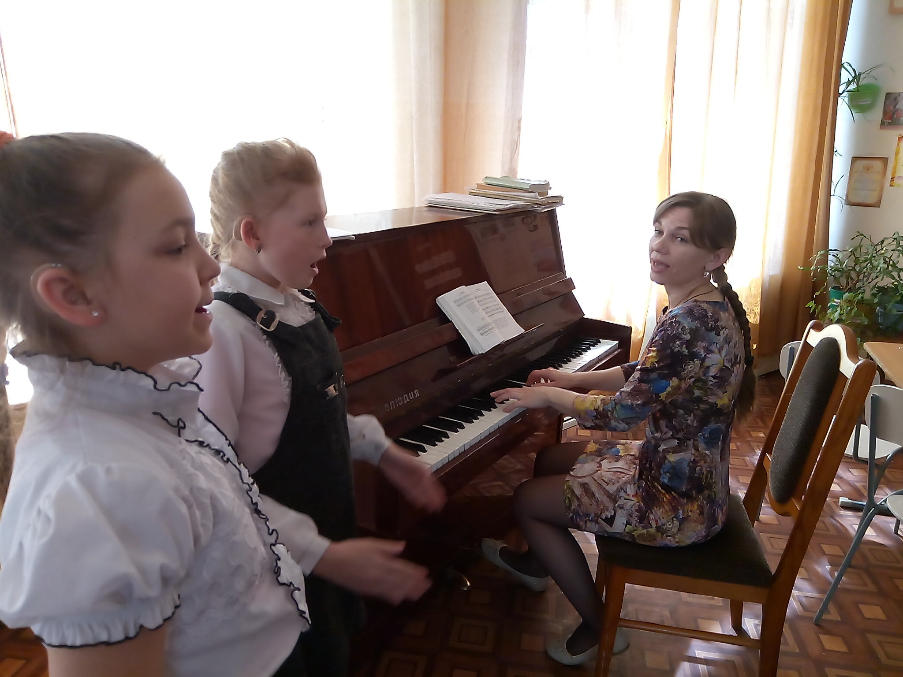
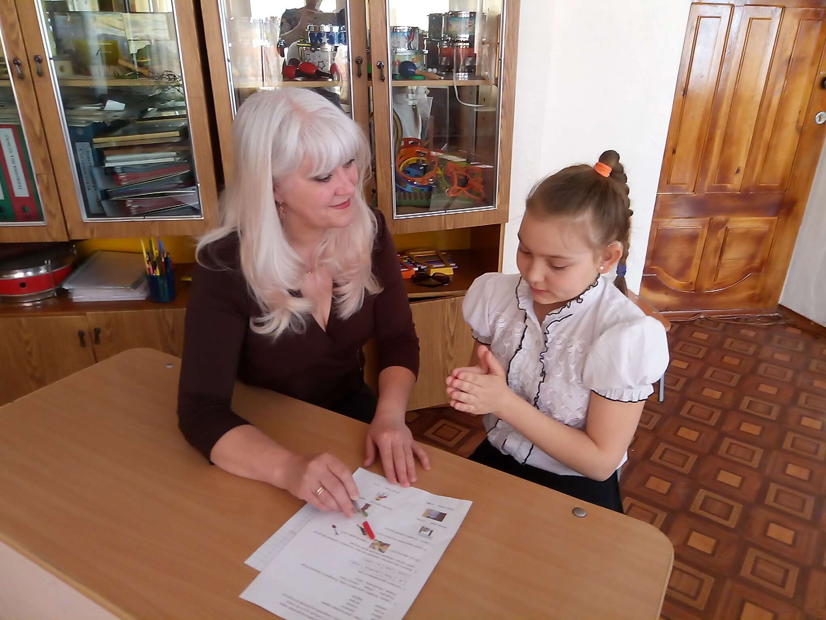
Комплексная форма работы учителя музыки и учителя-дефектолога по формированию слого-ритмического рисунка слова.
Notes:
4

